Slide 1
LẬP TRÌNH CĂN BẢN (C)
GIÁO VIÊN: VŨ THÀNH DANH

Slide 2

BÀI 2:
CÁCH THÀNH PHẦN CƠ BẢN

Slide 3
NỘI DUNG
1
Từ khóa và kí hiệu
2
Các dữ liệu sơ cấp
3
Biến, hằng, biểu thức
4
Câu lệnh
5
Thực thi chương trình & thực hành

Slide 4
Từ khóa và kí hiệu
Từ khóa là từ có ý nghĩa xác định dùng để khai báo dữ liệu, viết câu lệnh,...
Các kí hiệu (tên) là một chuỗi liên tục có chiều dài tối đa là 32 ký tự, bao gồm ký tự chữ, số và dấu gạch dưới. Kí tự đầu tiên phải là chữ hoặc là dấu gạch dưới. Không được đặt tên trùng với các từ khóa.

Slide 5
Các dữ liệu sơ cấp
Trong C chia làm 4 kiểu dữ liệu cơ bản:
Char ( kiểu kí tự, độ dài 1 byte). VD: a,b,c,d,%,#......
int ( kiểu số nguyên, độ dài 2 byte). VD: 1,2,3,4,5,6….
float ( kiểu số thực, độ dài 4 byte ).VD:0.5, 1.25, 3.25, 3.75
double ( kiểu số thực, độ dài 8 byte).

Slide 6
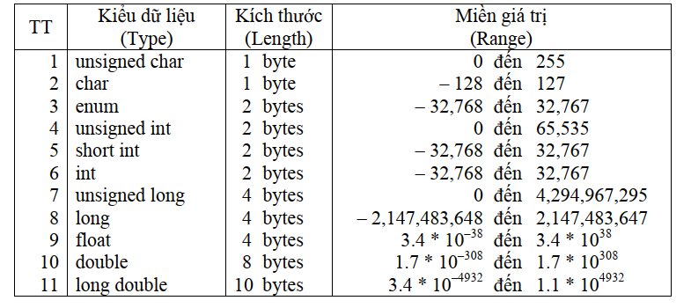
Các dữ liệu sơ cấp

Slide 7
Biến, hằng, biểu thức
Các khái niệm cơ bản về biến:
Tên biến (phân biệt chữ Hoa và chữ thường, kí tự đầu tiên là chữ hoặc dấu gạch dưới).
Khai báo biến.
Phạm vi của biến.
Có 2 loại biến: biến cục bộ và biến toàn cục.
Ví dụ về biến:
int a = 3;
int b;
int a=3, b=4;
float a = 1.5;
char c = ‘A’;

Slide 8
Biến, hằng, biểu thức
Các khái niệm cơ bản về hằng:
Một hằng (constant) là một giá trị không bao giờ thay đổi trong thời gian tồn tại của nó.
Cú pháp:
#define <tên hằng> <giá trị>
hoặc const <kiểu dữ liệu> <tên hằng> = <giá trị>
Ví dụ về hằng:
#define MAX 100;
#define PI 3.14; const int MAX = 100; const float PI = 3.14;

Slide 9
Biến, hằng, biểu thức
Các khái niệm cơ bản về biểu thức:
Biểu thức là một công thức tính toán, bao gồm 2 phần: Được tạo thành từ các toán tử và các toán hạng. Toán tử là các phép toán, toán hạng có thể là hằng, biến hay hàm nào đó.
Có 3 loại biểu thức:
Biểu thức số học gồm các giá trị, hằng số, biến số và hàm số kiểu số nguyên hoặc số thực và các toán tử số học.
Biểu thức logic: trả về kết quả đúng, sai.
Biểu thức quan hệ: liên quan đến các phép toán so sánh (>,<, !=,..)

Slide 10
Câu lệnh
Các toán tử số học :
Cộng ( + )
Trừ ( - )
Nhân ( * )
Chia lấy phần nguyên ( / )
Chia lấy phần dư ( % )
Ví dụ phép chia:
7/3 chia lấy phần nguyên nên kết quả bằng 2.
7%3 chia lấy phần dư nên kết quả bằng 1.

Slide 11
Câu lệnh
Các toán tử tăng giảm:
Toán tử tăng 1 đơn vị: ( ++ ), +1.
Toán tử giảm 1 đơn vị: ( -- ), -1.
Toán tử tăng n đơn vị: +n.
Toán tử giảm n đơn vị: -n.

Slide 12
Câu lệnh
Ví dụ toán tử tăng giảm:
int a = 8, b =8;
int c, d;
c= a++;
d = ++b;
Kết quả chương trình: a = 9, b = 9, c = 8, d = 9
c = a++: Gán giá trị c = a = 8, sau đó tăng a lên 1 ( a = 9).
d = ++b: Tăng b lên 1 đơn vị ( b= 9), sau đó gán d bằng b = 9.

Slide 13
Câu lệnh
Các toán tử quan hệ so sánh:
Bằng ( == ) : a == b ( a có bằng b không)
Lớn hơn ( > ): a > b ( a có lớn b không)
Nhỏ hơn ( < ): a<b ( a có nhỏ b không)
Lớn hơn hoặc bằng ( >=): a >= b ( a có lớn hơn hoặc bằng b không)
Nhỏ hơn hoặc bằng (<=): a<=b( a có nhỏ hơn hoặc bằng b không)
Khác ( != ): a!=b ( a có khác b không ).

Slide 14
Câu lệnh
Khái niệm câu lệnh:
Câu lệnh xác định một công việc mà chương trình phải thực hiện để xử lý dữ liệu đã được mô tả và khai báo. Các câu lệnh được ngăn các với nhau bởi dấu chấm phẩy (;).
Có hai loại lệnh: lệnh đơn và lệnh cấu trúc.
Lệnh đơn là một lệnh không chứa các lệnh khác. Các lệnh đơn gồm: lệnh gán, các câu lệnh nhập xuất dữ liệu

Slide 15
Câu lệnh
Ví dụ về lệnh gán:
int a = 5; (Khởi tạo biến a có giá trị bằng 5)
int b = 10; (Khởi tạo biến b có giá trị bằng 10)
int d = a+b; (Khởi tạo biến d có giá trị bằng a+b)
float c = 1.5; (Khởi tạo biến c có giá trị bằng 1.5)

Slide 16
Câu lệnh
Các câu lệnh nhập xuất cơ bản:
Hàm printf: dùng để in dữ liệu ra màn hình
Cú pháp: printf (“nội dung cần in”) in dữ liệu mặc định trong đoạn chương trình. VD: printf(“Hello word”);
Cú pháp: printf(“nội dung cần in %chuỗi định dạng”, biến định dạng) in dữ liệu được nhập từ bàn phím. VD: printf(“Gia tri cua a:%d”,a)

Slide 17
Câu lệnh
Các câu lệnh nhập xuất cơ bản:
Hàm scanf: dùng để nhập dữ liệu từ bàn phím không chứa khoảng cách
Cú pháp: scanf(“% định dạng”, & biến định dạng,..)
VD: scanf(“%d, &a); // nhập giá trị a từ bán phím với a là số nguyên
Hàm gets: dùng để nhập dữ liệu từ bán phím có chứa khoảng cách.
Cú pháp: gets ( biến định dạng). VD: gets (a);

Slide 18
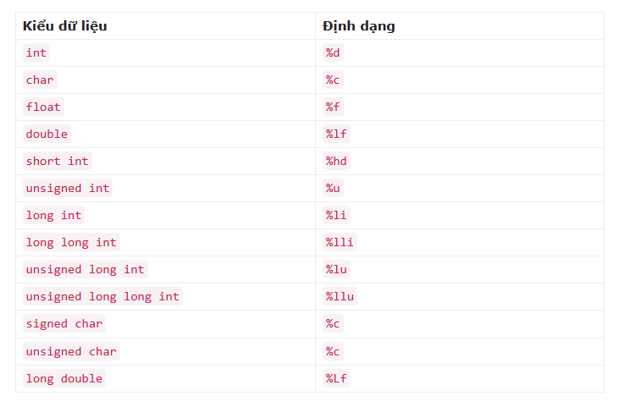
Câu lệnh
Bảng các kiểu dữ liệu thường dùng và định dạng:
String %s

Slide 19
Ví dụ:
Câu lệnh
Xuất printf(): printf(“Hello word”);
Nhập số nguyên , số thực và chữ cái:
int a; // kiểu số nguyên
printf(“Nhap a:”);
scanf(“%d”,&a);
printf(“Gia tri a: %d”,a);
float b; // kiểu số thực
printf(“Nhap b:”);
scanf(“%f”,&b);
printf(“Gia tri b: %f”,b);
char d; // kiểu kí tự
printf(“Nhap d:”);
scanf(“%c”,&d);
printf(“Gia tri d: %c”,d);
Hàm printf: dùng để in dữ liệu ra màn hình
Cú pháp: printf (“nội dung cần in”) in dữ liệu mặc định trong đoạn chương trình
Cú pháp: printf(“nội dung cần in %chuỗi định dạng”, biến định dạng) in dữ liệu được nhập từ bàn phím.
Hàm scanf: dùng để nhập dữ liệu từ bàn phím không chứa khoảng cách
Cú pháp: scanf(“chuỗi định dạng”, % định dạng, & biến định dạng,..)
Hàm gets: dùng để nhập dữ liệu từ bán phím có chứa khoảng cách.
Cú pháp: gets ( & biến định dạng)

Slide 20
Ví dụ:
Câu lệnh
Ví dụ lệnh gets:
char ten[25] //khai báo một mảng có độ dài là 25
printf(“Nhap Ho va ten:”);
gets(ten);
Lưu ý nếu như chương trình không cho nhập dữ liệu ta nhập lệnh
fflush(stdin); ở trước gets.
Lệnh fflush(stdin) dùng để xóa bộ nhớ đệm

Slide 21
THỰC HÀNH
1. Viết chương trình cho phép toán cộng 2 số nguyên có sẵn và xuất kết quả ra màn hình.
2. Viết chương trình cho phép toán cộng 2 số nguyên nhập từ bán phím và xuất kết quả ra màn hình.
3. Viết chương trình cho phép nhập và xuất thông tin cá nhân bao gồm: Họ và tên, ngày, tháng, năm sinh, giới tính.

